Slide 1
進度報告1128
游涵杰
2018/11/28

Slide 2
報告大綱
判決書爬蟲：
LawsQ 判決書爬蟲
動態爬蟲分享（巴哈姆特熱門手機遊戲排名）
爬蟲資源分享
判決書分析進度：
資料清理、分類
目標

Slide 3
判決書爬蟲

Slide 4
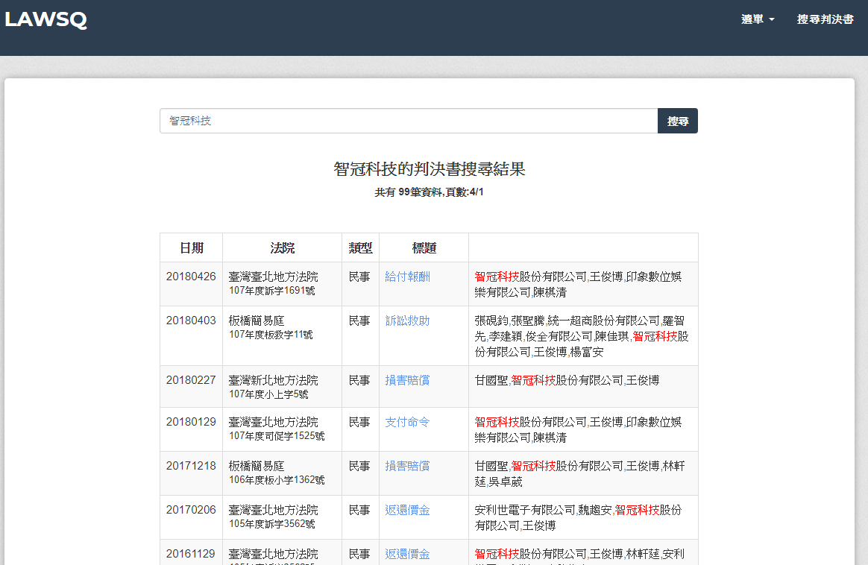
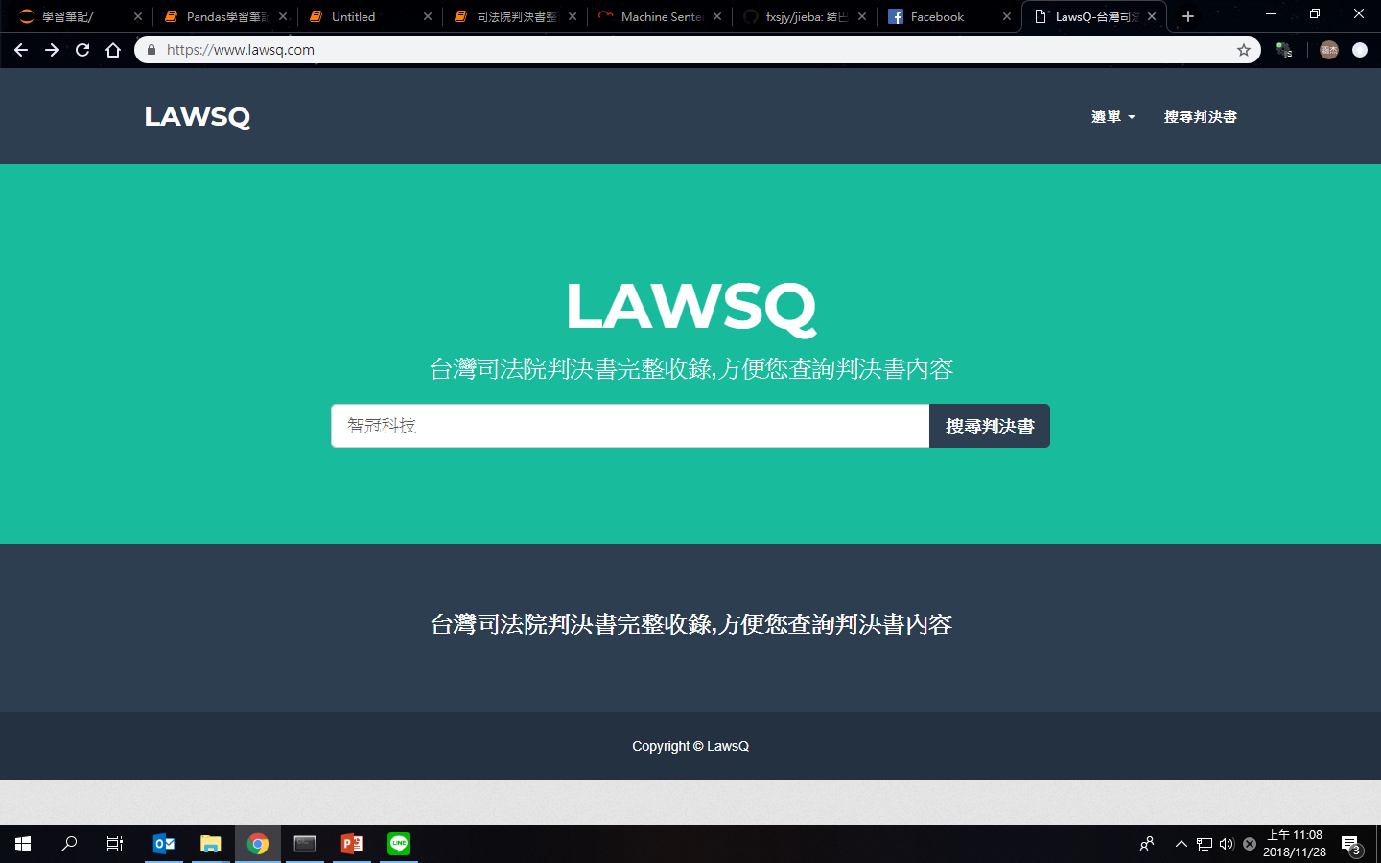
一. 判決書爬蟲
LawsQ

Slide 5
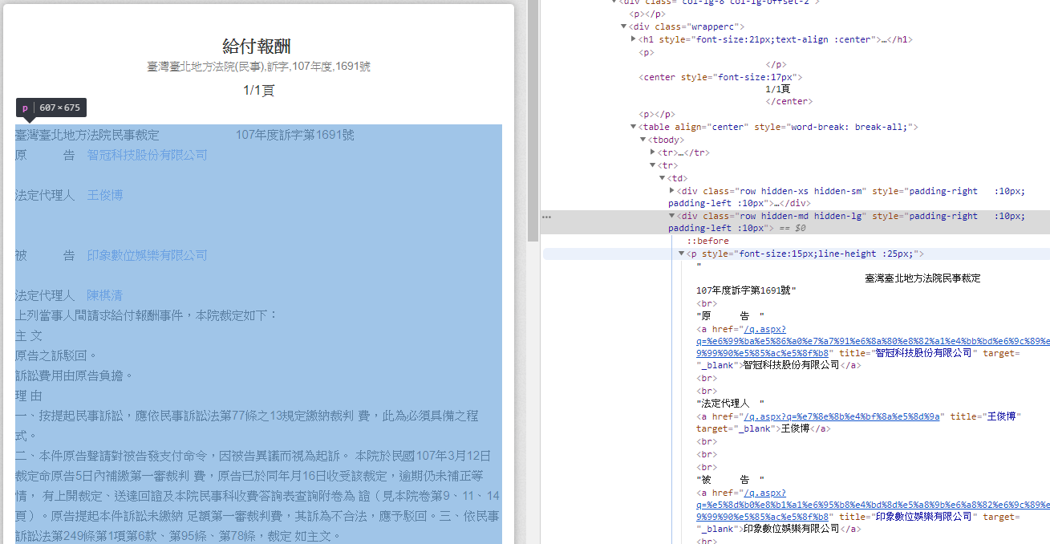
一. 判決書爬蟲
LawsQ

Slide 6
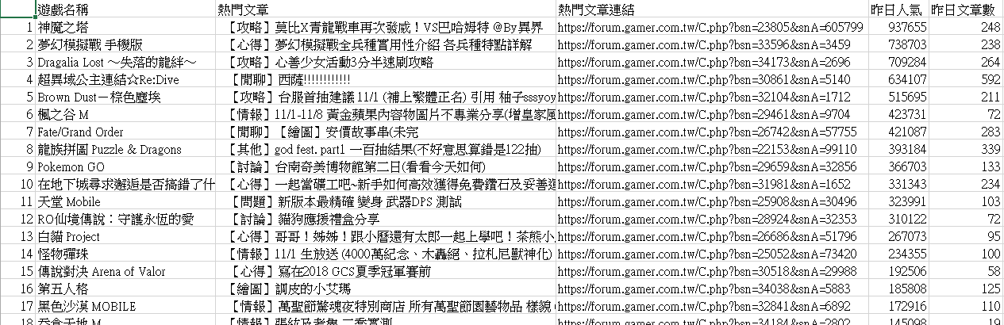
巴哈姆特熱門手機遊戲排名
一. 判決書爬蟲
動態爬蟲分享

Slide 7
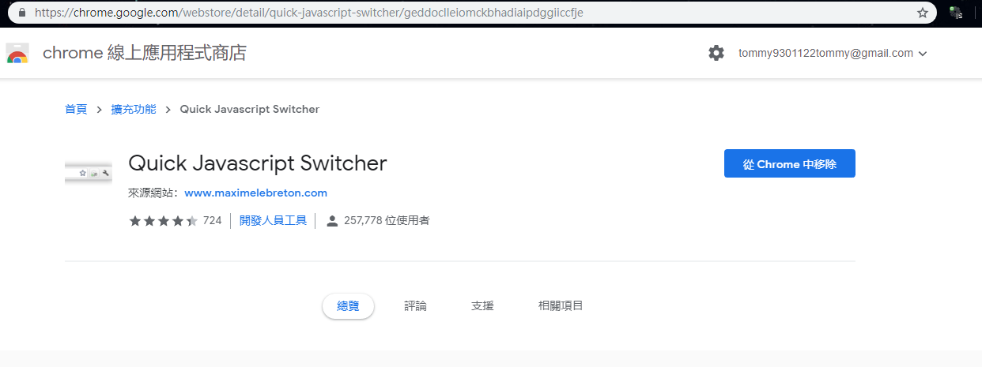
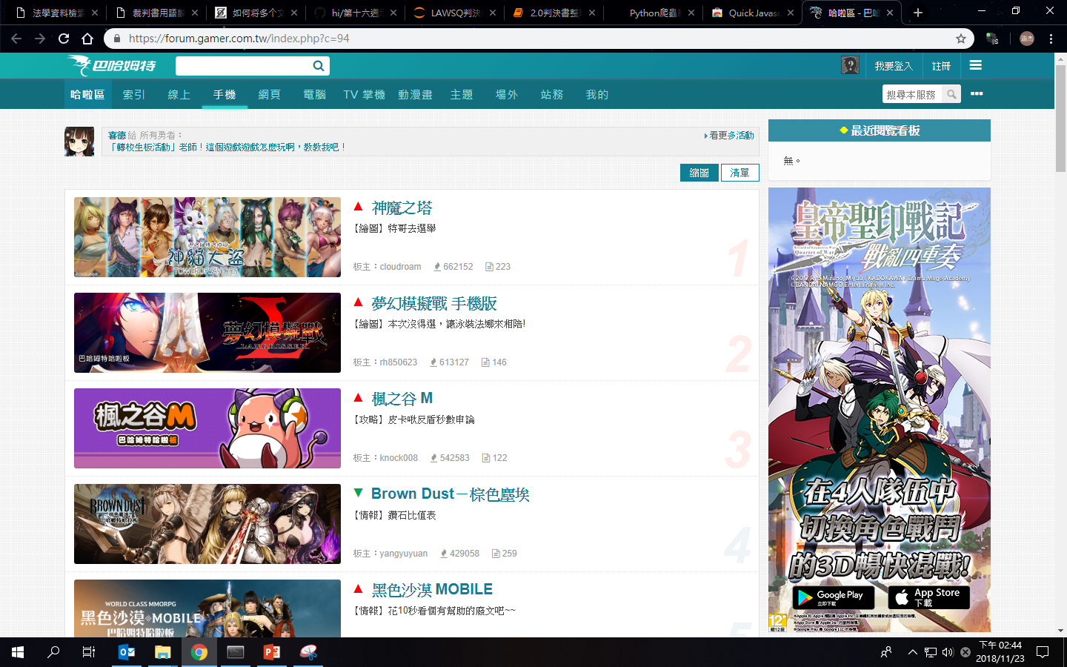
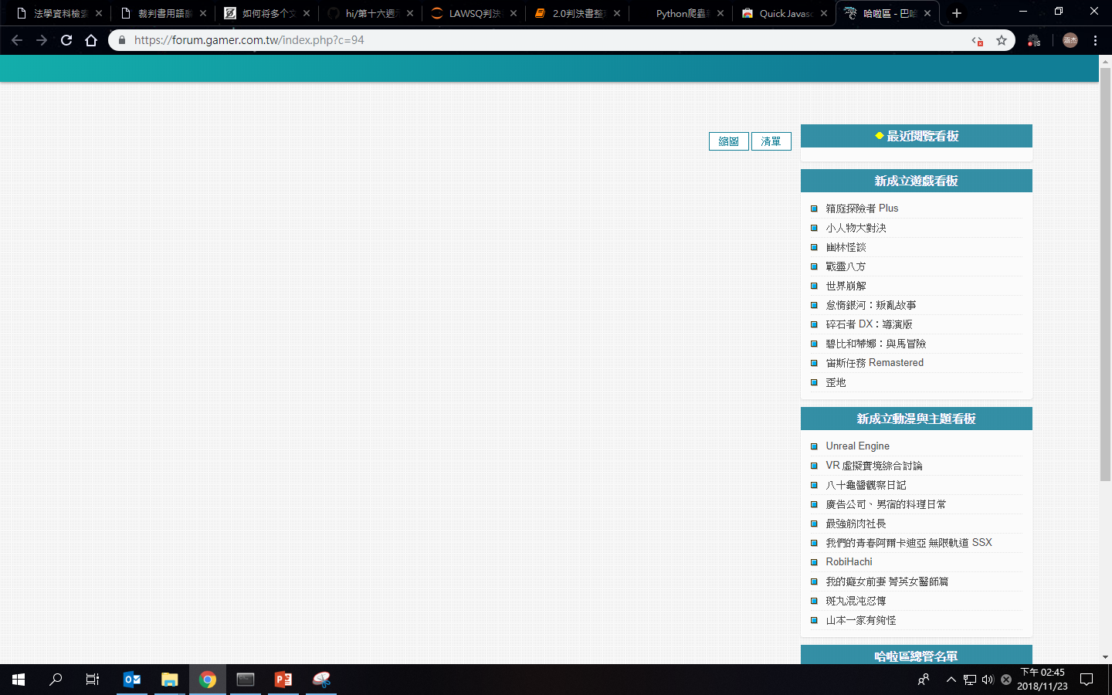
一. 判決書爬蟲
動態爬蟲分享

Slide 8
網路資源分享與程式碼
一. 判決書爬蟲
爬蟲資源分享
關鍵字：
靜態爬蟲：request
動態爬蟲：Selenium
模擬瀏覽器：Google Chrome Driver
網頁原始碼分析：BeautifulSoup、正則表達式
爬蟲途中可能遇到的困難：假header、time.sleep、鎖IP ( SafeIP、VPN )
我開始學習爬蟲的第一篇網路教學文章：https://pala.tw/python-web-crawler/
程式碼：
LawsQ判決書_爬蟲程式碼 （LawsQ：https://www.lawsq.com/）
巴哈姆特熱門遊戲排名_爬蟲程式碼

Slide 9
判決書分析

Slide 10

二. 判決書分析進度
資料清理、分類
智冠科技判決書類別
本票裁定
給付貨款、報酬
違反著作權法
損害賠償
返還價金、貨款、提存物
拍賣抵押物
支付命令
服務標章（商標）
實行質權
訓練用判決書
資料範圍：8月份（暫）全國民法判決書
分類依照智冠科技判決書分類項目對標題分類，其他未在上述類別中則另分一類。
以抽樣方式解決類別樣本數不平衡的問題。
Notes:
訓練資料判決書數量 ( 8月份全國民法判決書 ) 54,706

Slide 11
二. 判決書分析進度
目標
目標：
TF-IDF 找到分類判決書中的關鍵詞、重點摘要。
困難：
斷詞不夠精準。政府沒有開放判決書詞庫資料。
若想做出預測判決則必須克服：如何將判決書分為對上訴人有利或不利？且民法又比刑法難判斷判決因素（判決類型種類多，導致不同的案件法官判決的因子不一致）

